Slide 1
POI vadászat szolgáltatói honlapokról
#POI #webscraping #adatok #Python
OpenStreetMap Meetup
2018. június 25.
Szalai Kálmán
@kami911kami

Slide 2
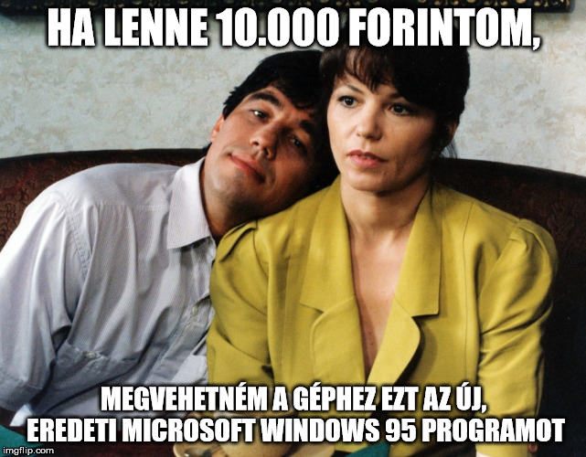
Az előző rész tartalmából

Slide 3
Ezeket terveztem
Új adatok gyűjtése (POI)
  Boltok, áruházláncok
  Bankok
  Éttermek, és étteremláncok
Meglévő POI-k egységesítése
  Azonos írásmód
  Azonos kategória
  Wiki oldal → közösen összeállítani
Azonosítási mechanizmus, szabály
  Elegendő-e az OSM ID, vagy valami ref:* szükséges

Slide 4
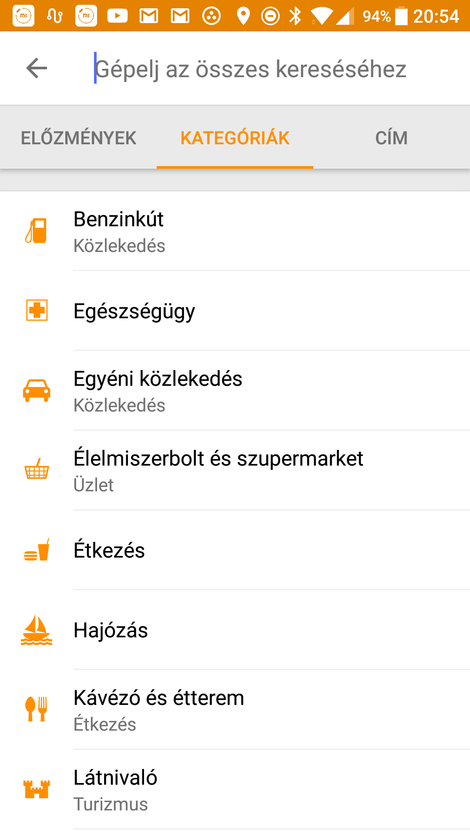
A POI-k fontosak
Sokszor van rá szükség
Keresés
Meglévő POI-k
  Sokszor kevés adat
  Nincs fent minden POI
  Nem egységesek a nevek

Slide 5

Minden tökéletes, lehet nyugodtan aludni :)

Slide 6
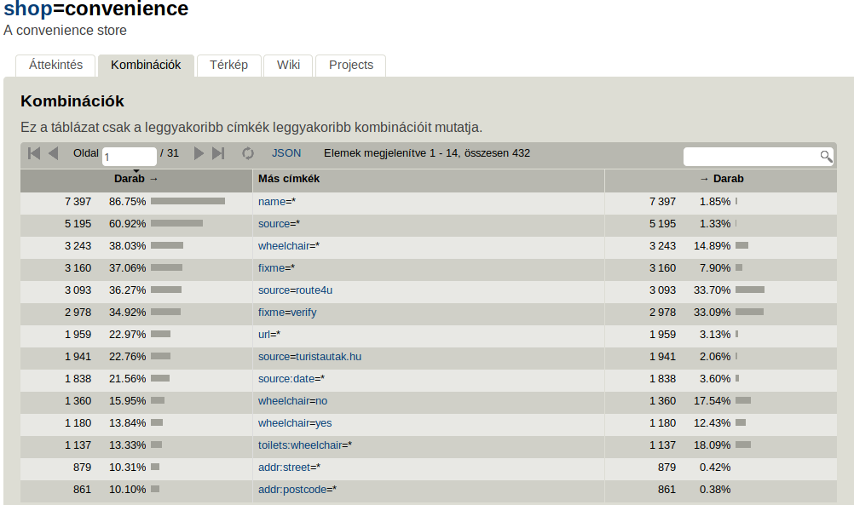
Sokszor kevés adat I

Slide 7
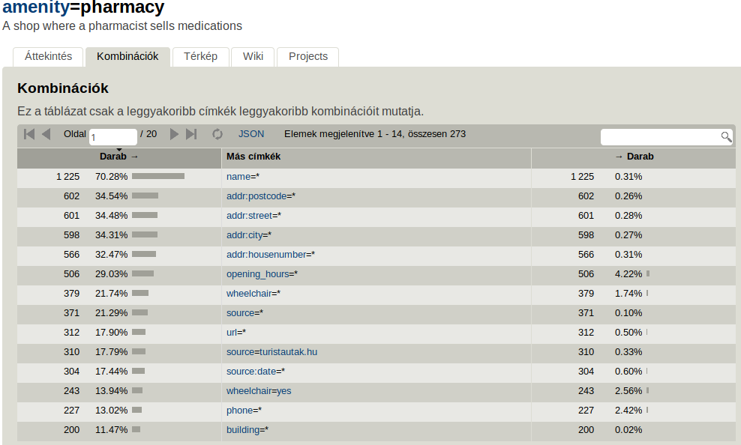
Sokszor kevés adat II

Slide 8
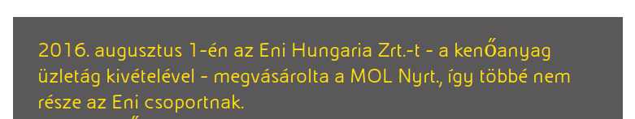
Megszűnt vagy átalakult POI-k
80 darab
  https://taginfo.openstreetmap.hu/tags/brand=Agip

Slide 9
Nincs minden POI az OSM-ben
Nemzeti Dohányboltok
  5799 vs. 1597
K&H bankok és ATM automaták
  614 vs. 172
Nem is lehet :(

Slide 10
Nem egységes elnevezés I
Name tag | Darabszám | Százalék
MOL | 319 | 0.08%
Mol | 35 | 0.01%

Slide 11
Nem egységes elnevezés II
Name tag | Darabszám | Százalék
OTP␣Bank | 304 | 0.08%
OTP | 195 | 0.05%
OTP␣ATM | 25 | 0.01%
OTP␣bankautomata | 8 | 0.00%
OTP␣Bank␣+␣ATM | 6 | 0.00%
OTP␣Bankomat␣ATM | 5 | 0.00%
OTP␣Bankautomata | 5 | 0.00%
OTP␣Ingatlanpont | 5 | 0.00%
OTP␣bank | 4 | 0.00%
OTP␣Bank␣és␣ATM | 3 | 0.00%
otpbank␣ATM | 3 | 0.00%
OTP␣Bank␣ATM | 2 | 0.00%
OTP␣-␣ATM | 2 | 0.00%

Slide 12
Szolgáltatói adatok
Benzinkutak
  Avia, Shell, OMV, MOL
Gyógyszertárak:
  Benu, Kulcs
Posták, Posta Pontok, csomagautomaták, csekkautomaták
Boltok
  CBA, Príma, dm, Rossmann, Spar, Tesco
Bankok és ATM-ek
  K&H
Egyebek
  Foxpost, MOL Bubi

Slide 13
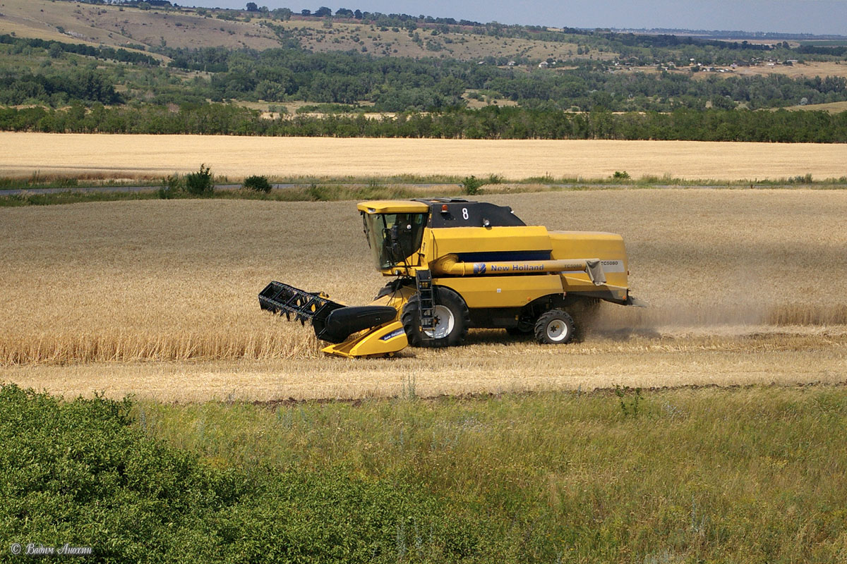
POI aratás

Slide 14
Bemeneti adatok I
Weben elérhető adatok
  Posta Partner Extra
    XML
      Településnevek és irányítószámok
      Közterület nevek
    https://www.posta.hu/partnerextra
  Szolgáltatói adatok
    JavaScript var
    JSON
    CSV
    XML

Slide 15
Bemeneti adatok II
Weben elérhető adatok
  OpenStreetMap API
    OsmApi Python modul
  OpenStreetMap dump
    http://download.geofabrik.de/europe/hungary.html
    osm2pgsql → PostgreSQL, PostGIS betöltés
    Egyedi stílusfájl alapján

Slide 16
POI kereső
Szolgáltató adatok
OpenStreetMap
API
MOL, dm, Tesco, Spar, ...
PostgreSQL
PostGIS
JSON, XML, JS, CSV
POI típusok közös adatai
Elkészült adatok
OSM-fájlok
CSV-fájlok
Ellenőrző adatok (Posta)
OpenStreetMap
dump

Slide 17
Mi kell hozzá?
Python (3.6.5)
PostgreSQL (10.4) / PostGIS (2.4)
Python modulok
Virtualenv
Egy adatbázis
  PostGIS extension
  osm2pgsql
    osm2pgsql/default.style
  numpy >= 1.13.0
  osmapi
  pandas >= 0.23.1
  geopandas == 0.3.0
  scipy == 0.19.0
  requests
  bs4
  sqlalchemy
  geoalchemy2
  psycopg2-binary
  xlrd

Slide 18

osm2pgsql -c -m -s -d poi -C 8000 -U poi -W –style osm2pgsql/default.style --extra-attributes -H localhost ~/hungary-latest.osm.pbf

Slide 19

https://github.com/KAMI911/osm_poi_matchmaker

Slide 20
Futtatás
app.conf
# Database settings
db.type=postgresql
db.write.host=localhost
db.write.port=5432
db.write.username=poi
db.write.password=*****
db.poi.database=poi
python3 ./create_db.py

Slide 21
Statisztikák
Jelenlegi POI-k száma
  6956 darab
Ebből az OSM-ben
  30 méteres körzetben keresve
  2233 darab
vagy
  70 méteres körzetben keresve
  3228 darab

Slide 22
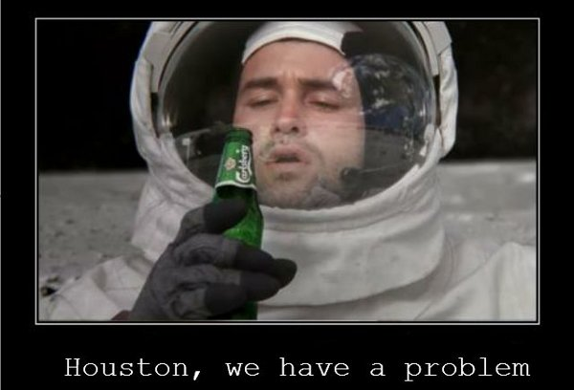

Slide 23
cÍmEK
BERCSÉNYI U.1 2934/5 HRSZ
BATTHYÁNY TÉR 5-6, Bp. Batthyány tér 5-6
9737 Bük, 0131/3 hrsz.
Kaszás u. 2.-Dózsa György út 87.
Rétköz u.10/b. (volt Nagyszeben tér)
9653 Répcelak, 076/15. hrsz 86. számú főút mellett
CSIPKEGYÁRI UTCA 11., Győr,Csipkegyári utca 11.
Zalai u.2. (Szarvas Gábor u.33)
Pécs, belterület

Slide 24
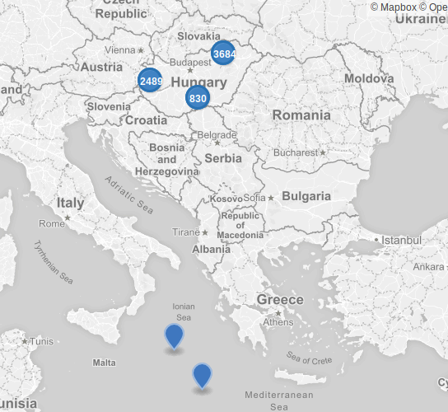
Koordináták
Felcserélt koordináták
Rossz koordináták:
„furcsa MOL tankhajó
a földközi tengeren”

Slide 25
Visszajelzések I
„Köszönettel vettük egyes MOL-töltőállomások nem megfelelő koordinátáira vonatkozó észrevételét.
A hibás paramétereket illetékes kollégáink javították rendszerünkben.
Jelzését köszönjük, és bármely további kérdés, észrevétel esetén készséggel állunk rendelkezésére ügyfélszolgálatunk elérhetőségein!”

Slide 26
Visszajelzések II
„Jelzése alapján, az állományok javításra kerültek. Amennyiben további hibát, pontatlanságat talál, akkor azt kérjük Ügyfélszolgálatunkon keresztül jelezze, és javítjuk.”
„Észrevételét illetékes munkatársak részére továbbítottuk.”

Slide 27
Bejövő adatok
osm_poi_matchmaker/dataproviders
hu_aldi.py
hu_avia.py
hu_benu.py
hu_cba.py
hu_cib_bank.py
hu_dm.py
hu_foxpost.py
hu_generic.py
hu_kh_bank.py
hu_kulcs_patika.py
hu_mol.py
hu_mol_bubi.py
hu_omv.py
hu_penny_market.py
hu_posta.py
hu_rossmann.py
hu_shell.py
hu_spar.py
hu_tesco.py
hu_tom_market.py

Slide 28
Adattárolás
poi_common
  Közös adatok
    Név
    Közös tag-ek
    Kategóriák
      Amenity
      Shop
    Kapcsolati címek
    Alap URL
poi_address
  A POI adatai
  Cím → city tábla
  Branch
  Nyitvatartás
  URL kiegészítés

Slide 29

POI-k felkutatása

Slide 30
POI-k felkutatása
Koordináta alapján
Azonos kategória
70 méteres körzetben
  Konfigurációs fájlból konfigurálható
Node, ha még nincs
Ha létezik, akkor a már meglévő frissítése
  Node
  Way

Slide 31
hutescosup?

Slide 32
Do You Speak This Language?
huaviafu hubenupha hububibir hucbacon hudmche hufoxpocso hukhatm hukhbank hukulcspha humobpefu humolfu huomvfu hupostacse hupostacso hupostapo hupostapp huprimacon hurossmche hushellfu husparexp husparint husparsup hutescoexp hutescoext hutescosup

Slide 33
Azonosítók
huaviafu hubenupha hububibir hucbacon hudmche hufoxpocso hukhatm hukhbank hukulcspha humobpefu humolfu huomvfu hupostacse hupostacso hupostapo hupostapp huprimacon hurossmche hushellfu husparexp husparint husparsup hutescoexp hutescoext hutescosup
hu tesco sup
Hungary Tesco Supermarket

Slide 34

Hogyan segíthetsz?

Slide 35
Hogyan segíthetsz?
Kimeneti fájlok átnézése, ellenőrzése, javítása
  https://github.com/KAMI911/osm-import-data/tree/master/hu-poi-data
Hibás bemeneti adatok felkutatása
Javaslatok további közös kulcs-érték párokra
Hibák jelentése
Újabb bemeneti adatok felkutatása
Importálók készítése
Javítások és tesztek készítése
Továbbfejlesztés

Slide 36

Továbbfejlesztési lehetőségek

Slide 37
Továbbfejlesztési lehetőségek
POI-k azonosítása
  Közös ID
  Cím alapján képzett SHA512 hash (?)
Okosabb POI azonosítási eljárás
POI koordináták gyorsítótárazása
POI attribútumok gyorsítótározása
További attribútumok tárolása és feldolgozása

Slide 38
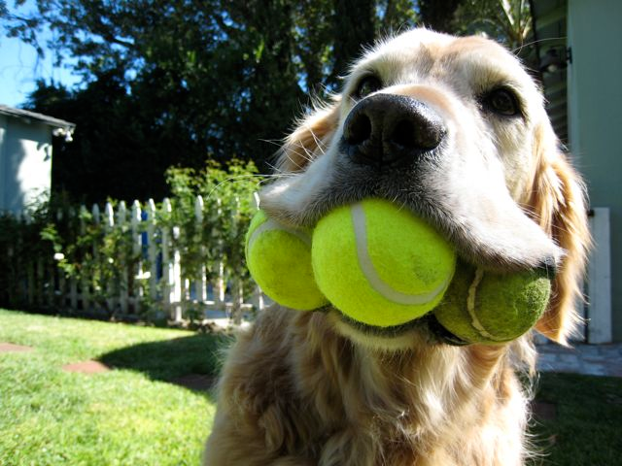
Kérdések

Slide 39

Köszönöm a figyelmet!
Szalai Kálmán (KAMI)
@kami911kami

Slide 40
This work is licensed under a Creative Commons Attribution-ShareAlike 3.0 Unported License.
SlideShare:

Slide 41
Képek
http://images2.fanpop.com/image/photos/13900000/Cute-Dog-Wallpaper-dogs-13936344-1024-768.jpg
http://barkpost.com/wp-content/uploads/2013/09/Tennis-Ball-for-Dogs-1.jpg
https://upload.wikimedia.org/wikipedia/commons/2/23/Rostov%27s_region_combain.jpg
https://commons.wikimedia.org/wiki/File:Rostov%27s_region_combain.jpg
https://cdn.pixabay.com/photo/2016/03/10/22/23/lettuce-1249414_960_720.jpg
https://hu.m.wikipedia.org/wiki/F%C3%A1jl:Darts_in_a_dartboard.jpg
http://www.airforcemedicine.af.mil/News/Article/582443/super-airman-becomes-professional-bodybuilder/

